Slide 1
Om förankringsunderlaget
Importera presentationen till din organisations presentationsmall så här:
  Markera alla bilder (CTRL+A) och kopiera dem (CTRL+C).
  Öppna en ny presentation med er mall.
  Lägg in bilderna i er mall med inklistringsalternativet ”Använd måltema”.
Detta förankringsunderlag finns att ladda ner här:
arbetsmiljoutbildningen.suntarbetsliv.se
Komplettera gärna det här underlaget med:
Nuläget för arbetsmiljöutbildning i er organisation.
Vilka mål ni har för ert långsiktiga arbetsmiljöarbete.
Jämförande punkter på den här bilden.
Tips:
Förankra tidigt i samverkan!
Version 2024-05-13

Slide 2
Suntarbetslivs arbetsmiljöutbildning
Ett förankringsunderlag

Slide 3


Suntarbetsliv drivs gemensamt av de fackliga organisationerna och arbetsgivarorganisationerna SKR och Sobona.
Notes:
Fack och arbetsgivare har gått samman och bildat Suntarbetsliv. Det är en ideell förening med uppdraget att ge stöd och inspiration till hur man praktiskt kan arbeta med arbetsmiljöfrågor. Här finns stöd som är anpassat för kommuner, regioner och kommunala företag.

Slide 4
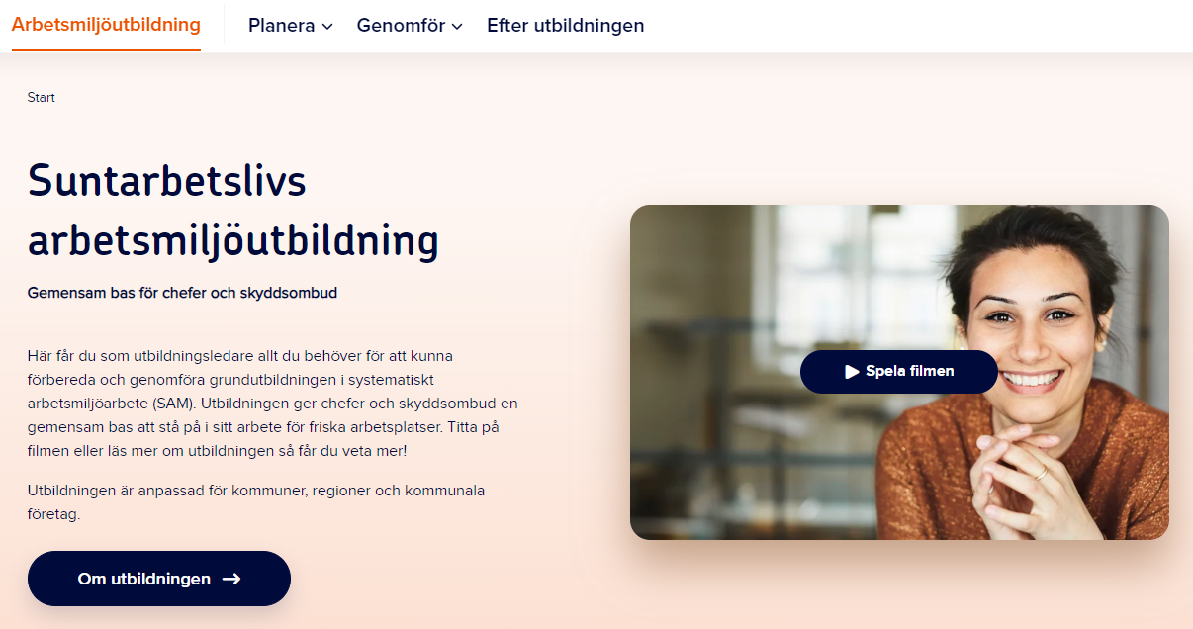
Om Suntarbetslivs arbetsmiljöutbildning
Grundutbildning i systematiskt arbetsmiljöarbete
Partsgemensamt utbildningsmaterial
Kostnadsfri
Anpassad för kommuner, regioner och kommunala företag
Källa: Suntarbetslivs arbetsmiljöutbildning 2024-05-06
Notes:
Suntarbetsliv erbjuder sedan 2016 en grundutbildning i systematiskt arbetsmiljöarbete.
Det är ett partsgemensamt utbildningsmaterial, dvs fack och arbetsgivare på central nivå står bakom innehållet.
Den är kostnadsfri och anpassad för kommuner, regioner och kommunala företag.

Slide 5
Effektmål
Suntarbetslivs arbetsmiljöutbildning ger ökade förutsättningar för ett arbetsmiljöarbete i samverkan.
Notes:
Utbildningskonceptet har som mål att ge ökade förutsättningar för ett arbetsmiljöarbete i samverkan.

Slide 6
Chefer och skyddsombud tillsammans
Efter utbildningen kan de:
Ta sitt ansvar enligt arbetsmiljölagen.
Arbeta för en hälsofrämjande arbetsmiljö.
Integrera det systematiska arbetsmiljöarbetet i sitt dagliga arbete.
Förebygga och hantera risker på arbetsplatsen.
Förstå kopplingen mellan arbetsmiljö, verksamhetsutveckling och ekonomi.
Få chefer, skyddsombud och medarbetare att bli involverade och samverka i det dagliga arbetsmiljöarbetet.
Notes:
Chefer och skyddsombud går utbildningen tillsammans. Det ger dem gemensam kunskap och att de börjar tala samma språk. Deras samarbete kan börja redan under utbildningen och fortsätta på arbetsplatsen.
Efter utbildningen kan de:
Ta sitt ansvar enligt arbetsmiljölagen.
Arbeta för en hälsofrämjande arbetsmiljö.
Integrera det systematiska arbetsmiljöarbetet i sitt dagliga arbete.
Förebygga och hantera risker på arbetsplatsen.
Förstå kopplingen mellan arbetsmiljö, verksamhetsutveckling och ekonomi.
Få chefer, skyddsombud och medarbetare att bli involverade och samverka i det dagliga arbetsmiljöarbetet.

Slide 7

Film: Introduktion till utbildningen
Notes:
Här kommer en kort film som presenterar utbildningen.
Aktivera gärna undertextningen.
Länk till filmen: https://youtu.be/7D2nwq45IAc

Slide 8
Ny version 2024
Nytt och utökat innehåll
Fristående, tidsatta lektioner.
Bättre stöd för utbildningsledare
Stöd att planera.
Talarstöd att utgå från.
Lättanvänt presentationsläge.
Bättre upplevelse för deltagarna
Visuellt bättre och tydligare bilder.
Material att använda efter utbildningen.
Alla filmer nya eller uppdaterade.
Mer flexibelt och anpassningsbart
Enkelt att anpassa och komplettera efter verksamhet.
Anpassat till Arbetsmiljöverkets regelförnyelse 2025.
Kunskapstester för deltagarna.
Notes:
2024 kom en uppdaterad version av utbildningen som innehåller många förbättringar och utökat material. Bakgrunden till omgörningen var behov och önskemål som förts fram från användare. Användare var delaktiga under utvecklingen och testade olika lösningar under väg.
Nytt och utökat innehåll
Alla filmer är nya eller uppdaterade.
Hänvisningar till föreskrifter är anpassade efter Arbetsmiljöverkets regelförnyelse som träder i kraft 2025.
Det finns kunskapstester för deltagarna.
Mer flexibelt och anpassningsbart
Utbildningen har blivit mer flexibel tack vare att innehållet är indelat i fristående tidsatta lektioner.
Det är viktigt att deltagarna lär känna just vårt SAM-system. Det finns stöd för var i utbildningen vi bör komplettera med information om våra rutiner och mallar.
Bättre stöd för utbildningsledare
Det finns ett planeringsstöd som hjälper utbildningsledaren att lära känna materialet och förbereda utbildningstillfällena.
Till presentationsbilderna finns ett talarstöd att utgå från.
Presentationsläget är tekniskt enkelt att använda.
Bättre upplevelse för deltagarna
Förbättringar har också gjorts för deltagarnas upplevelse, med visuellt bättre och tydligare bilder.
Deltagarna får också material att ta stöd i efter utbildningen när det är dags att börja göra.

Slide 9
Format
Webbaserat utbildningsmaterial – alltid uppdaterat.
Kan användas vid både digitala och fysiska utbildningstillfällen.
Gruppmetodik – grundat på forskning.
Notes:
Utbildningsmaterialet finns på Suntarbetslivs webbplats. Det ligger öppet och tillgängligt - alltid uppdaterat.
Det går utmärkt att genomföra utbildningstillfällena digitalt eller fysiskt. Man kan också blanda genom att till exempel ha första och sista träffen fysisk medan de andra görs i videokonferens.
Enligt forskning om vuxnas lärande i arbetslivet lär man sig bättre när man reflekterar tillsammans med andra och får spegla sina erfarenheter mot ny kunskap. Därför används gruppmetodik där deltagarna uppmuntras vara aktiva och ha dialog med varandra.

Slide 10
Utbildningsledare
Från egna organisationen.
Grundkunskaper och intresse för rollen.
Stöd hela vägen från planering till genomförande.
Gärna partsgemensamt.
Notes:
Utbildningen leds av lokala utbildningsledare som organisationen själva utser. Det kan vara en chef, ett skyddsombud, någon som arbetar med HR-frågor eller inom företagshälsovården.
Det är bra om utbildningsledare har grundläggande kunskaper om systematiskt arbetsmiljöarbete, SAM. Man behöver inte ha lång erfarenhet av att leda utbildningar utan det viktigaste är att man tycker om att leda grupper.
Det finns stöd för utbildningsledarna hela vägen från planering till genomförande.
Rekommendationen är att de lokala utbildningsledarna jobbar i par, där den ena personen företräder arbetsgivaren och den andre företräder arbetstagarna i det lokala arbetsmiljöarbetet.
Fördelarna med detta:
Tillfälle att lyssna in hur deltagarna beskriver nuläget för arbetsmiljön och arbetsmiljöarbetet. Ger värdefull information för att hitta rätt åtgärder, rutiner och processer som fungerar.
Att ha både arbetsgivare och facklig representant som utbildningsledare sänder tydligt budskap till deltagarna att vi kan och ska jobba tillsammans kring arbetsmiljön.

Slide 11
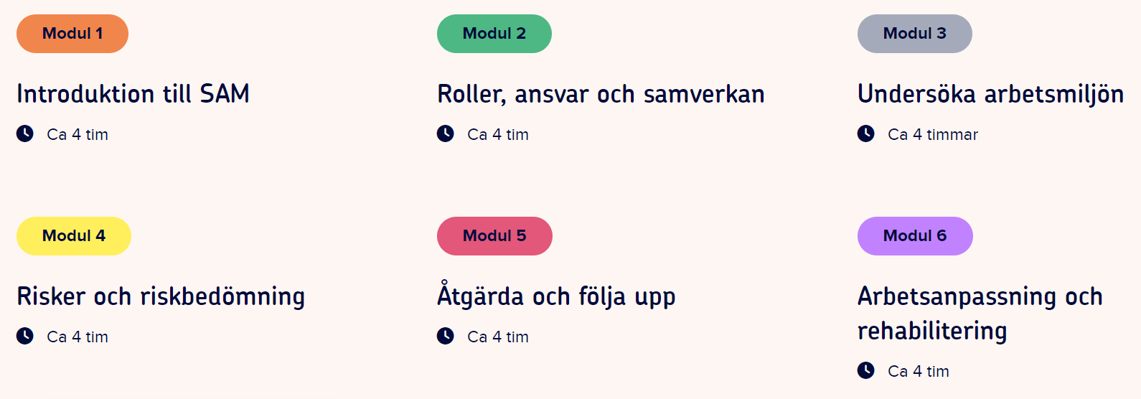
Innehåll
Källa: Suntarbetslivs arbetsmiljöutbildning 2024-05-06
Notes:
Innehållet i utbildningen är uppdelat i sex temaområden/moduler.
Det finns material för fyra timmar per tema, inklusive pauser.
Om deltagarna på utbildningen går en arbetsmiljöutbildning för allra första gången bör allt material användas för att säkerställa grundkunskaperna i SAM.
Även om modulerna är numrerade och placerade i en logisk ordning så måste de inte användas i nummerordning.

Slide 12






Introduktion till SAM | Roller, ansvar och samverkan | Undersöka arbetsmiljön | Risker och riskbedömning | Åtgärda och följ upp | Arbetsanpassning och rehabilitering
Börja dagen Ca 20 min | Börja dagen Ca 20 min | Börja dagen Ca 20 min | Börja dagen Ca 20 min | Börja dagen Ca 20 min | Börja dagen Ca 20 min
Det här är arbetsmiljöarbete Ca 50 min | Roller och ansvar i arbetsmiljöarbetet Ca 50 min | Undersöka Ca 50 min | Vanliga risker Ca 50 min | Åtgärda och följ upp Ca 50 min | Tidiga signaler på ohälsa Ca 50 min
Grundläggande lagar, regler och avtal Ca 50 min | Hur jobbar vi tillsammans? Ca 35 min | Skyddsronder med olika fokus Ca 50 min | Träna på riskbedömning Ca 50 min | Människa, teknik och organisation Ca 25 min | Arbetsanpassning och rehabilitering Ca 50 min
Friskfaktorer och OSA Ca 50 min | Arbetsmiljöarbete i samverkan Ca 50 min | Tillbud och olyckor Ca 50 min | Säkerhetsklimat Ca 50 min | Mångfald och jämställdhet Ca 25 min | Planen framåt Ca 50 min
Uppgift: Vårt samarbete Ca 10 min | Introduktion av nya medarbetare Ca 15 min | Kunskapstest Ca 20 min | Kunskapstest Ca 20 min | Uppgift: SAM-ronden Ca 60 min | Kunskapstest Ca 20 min
Kunskapstest Ca 20 min | Kunskapstest Ca 20 min |  |  | Kunskapstest Ca 20 min
Notes:
Varje modul är indelad i flera fristående lektioner som syns i den här översikten.
En typisk lektion är 40-50 min lång. De har ett varierat innehåll där teori, dialog, film och övningar blandas.
Det är enkelt att få en överblick över de olika ämnena. Det här konceptet ger flexibilitet. Man kan anpassa både tid och omfattning vid behov.
Innehållet är tänkt att ge grundkunskap inom respektive ämne utan att gå för mycket på djupet. I fokus är att deltagarna lär sig arbetssättet SAM som de sedan kan tillämpa på allt de kommer möta inom arbetsmiljön.

Slide 13

Stöd hela vägen
Planera
Genomför
Efter utbildningen
FÖR UTBILDNINGSLEDARE
Förhandsvisning av alla lektioner
Talarstöd
Hänvisningar till lagar och föreskrifter
FÖR UTBILDNINGSLEDARE OCH DELTAGARE
Lektioner
Presentation
FÖR DELTAGARE
Startpaket med mallar, stöd och inspiration för arbetsmiljöarbetet
Notes:
Arbetsmiljöutbildningen består av tre delar som ger utbildningsledarna stöd hela vägen samt hjälper deltagarna gå från teori till praktik.
Planera - som är till för utbildningsledarna. Här kan de förbereda utbildningstillfällena
Genomför - där utbildningsledarna håller utbildningen för deltagarna.
Efter utbildningen - som riktar sig till de som gått utbildningen. Material som underlättar att börja tillämpa kunskaperna.

Slide 14
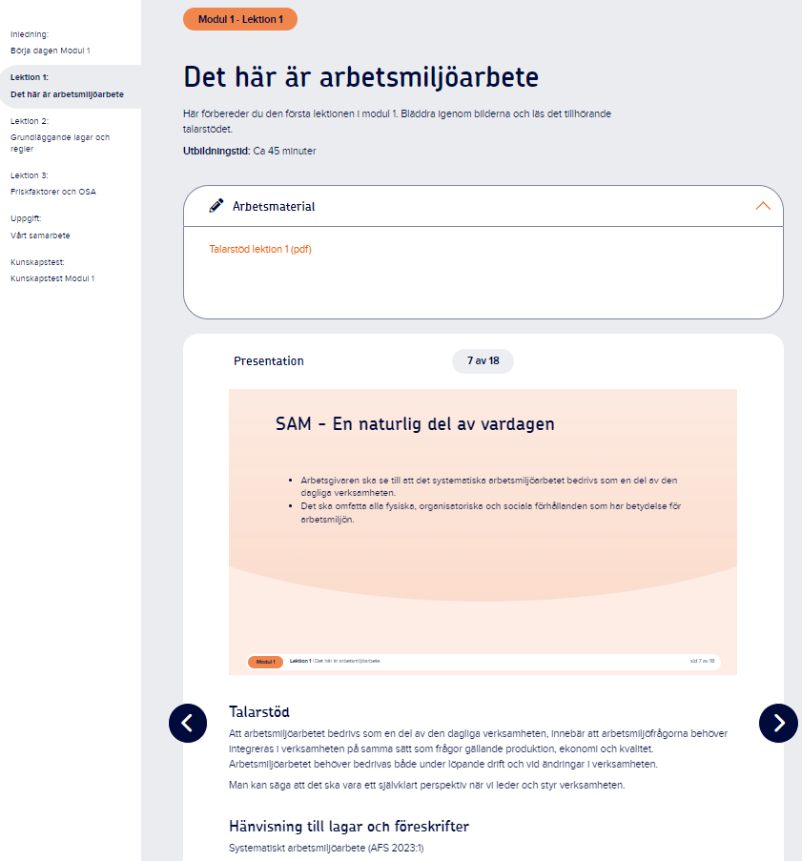
Planera
Tips och stöd inför genomförandet
Förhandsvisning av utbildningsmaterialet
Talarstöd
  Till respektive bild
  Att ladda ner och komplettera med egna anteckningar
Hänvisningar till lagar och föreskrifter
Källa: Suntarbetslivs arbetsmiljöutbildning 2024-05-06
Notes:
I Planera-delen förbereder utbildningsledaren utbildningstillfällena.
I en vy kan man förhandsvisa en lektion i taget och samtidigt se talarstödet och hänvisning till lagar och föreskrifter. Här finns också tips och stöd kring hur man kan leda gruppen och var det är lämpligt att komplettera med information om hur vi gör hos oss.
Talarstödet kan också laddas ner till den egna datorn och kompletteras med egna anteckningar.

Slide 15
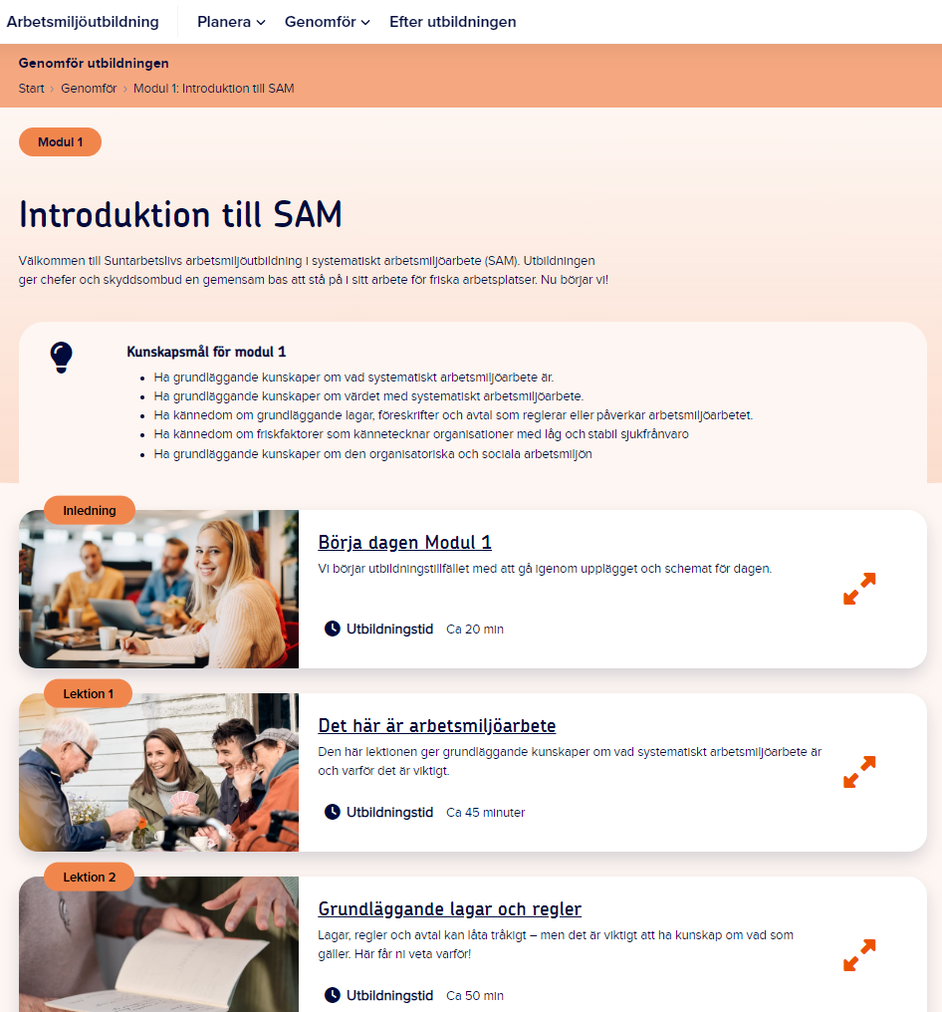
Genomför
Kunskapsmål
Tidsatta lektioner
Stöd för att inleda utbildningstillfället
Källa: Suntarbetslivs arbetsmiljöutbildning 2024-05-06
Notes:
När det är dags för utbildningstillfället används Genomför-delen.
Det finns kunskapsmål för respektive modul och man får en överblick över lektionerna som ingår.
Det finns också stöd för att inleda utbildningen på ett bra sätt.

Slide 16
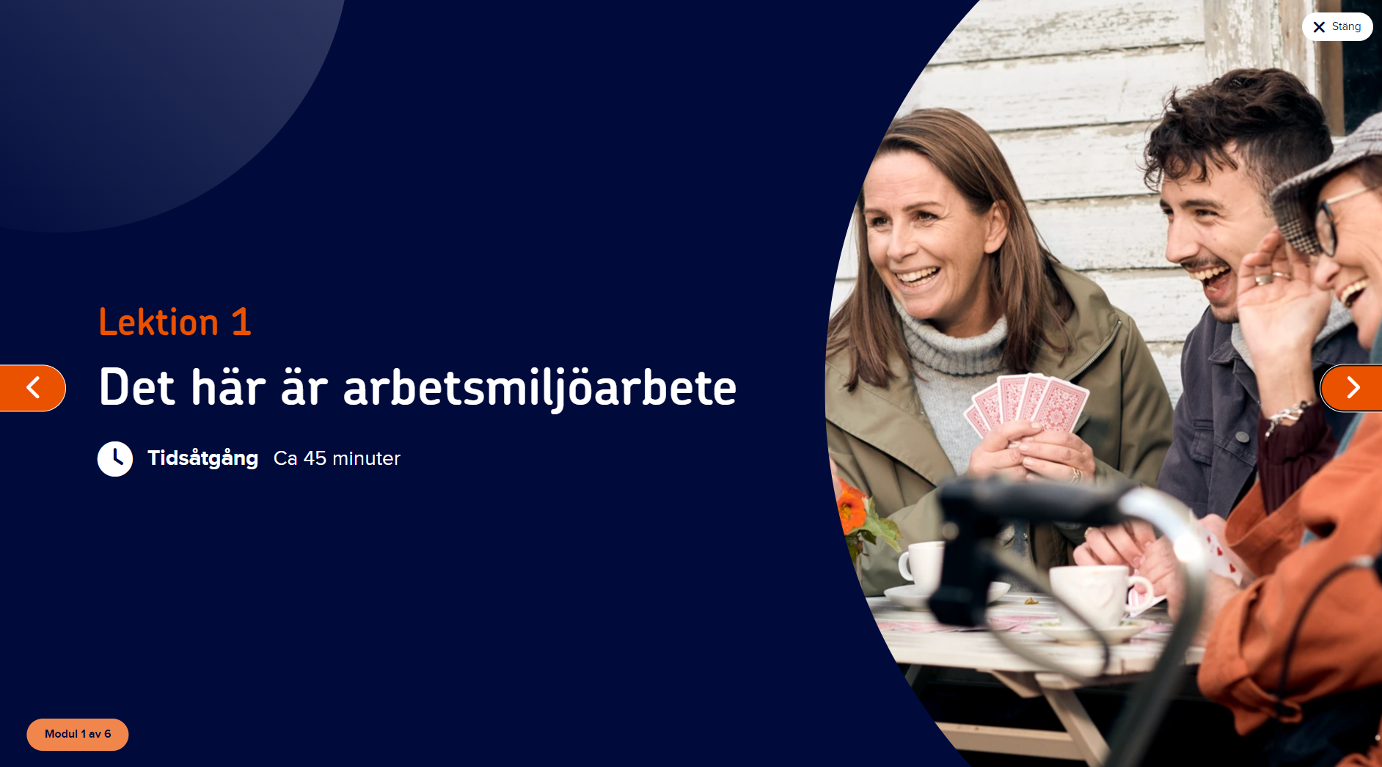
Genomför
Presentation
  Fullskärmsläge
  Gå framåt en bild i taget
Källa: Suntarbetslivs arbetsmiljöutbildning 2024-05-06
Notes:
När man klickar på en lektion aktiveras ett enkelt presentationsläge. Bara att välja fullskärmsläge och projicera bilden på stor skärm för deltagarna. Man använder pilknapparna för att gå framåt/bakåt i presentationen.

Slide 17
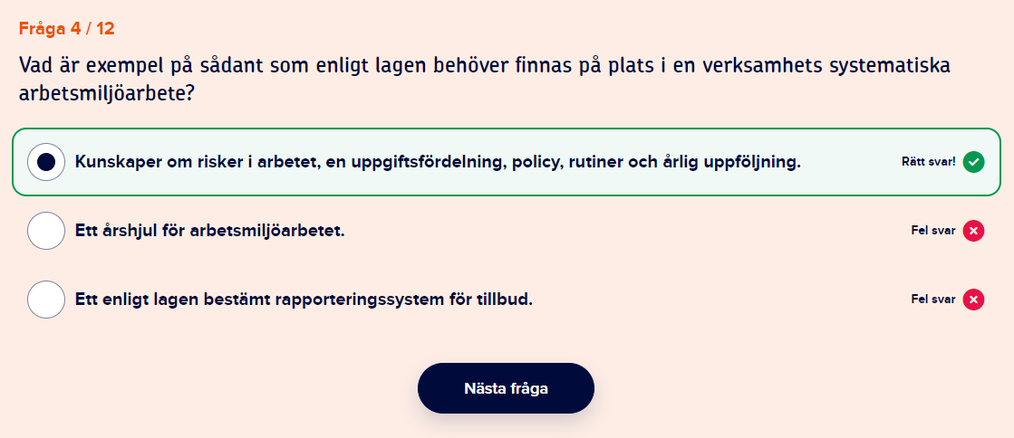
forts. Genomför
Kunskapstest i slutet av varje modul
Källa: Suntarbetslivs arbetsmiljöutbildning 2024-05-06
Notes:
I slutet av varje modul finns ett kunskapstest där deltagarna kan kolla av det dom lärt sig.

Slide 18
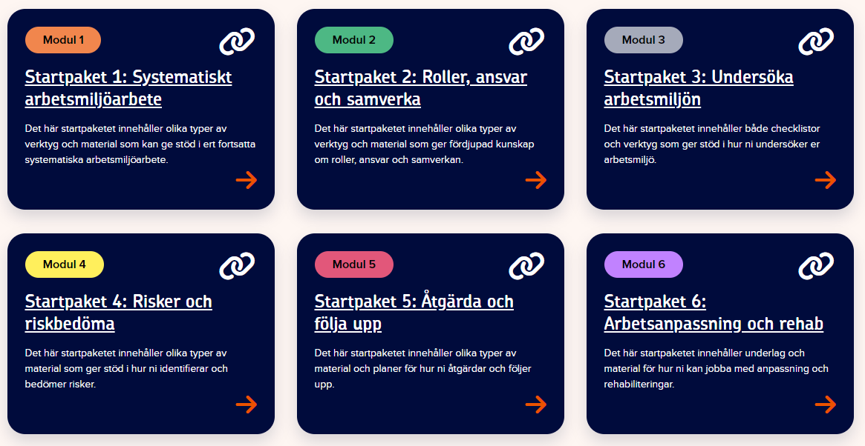
Efter utbildningen
Källa: Suntarbetslivs arbetsmiljöutbildning 2024-05-06
Notes:
Den tredje delen ”Efter utbildningen” ges till deltagarna. Här får de startpaket, ett per modul, som innehåller mallar, stöd och verktyg som underlättar att börja göra arbetsmiljöarbetet.

Slide 19
Efter utbildningen
Stöd i utbudet från Suntarbetsliv
Suntarbetslivs arbetsmiljöutbildning
SAM-verkstan
Gemensam bas för
chefer och skyddsombud
Chefens och skyddsombudets gemensamma verktyg
Många fler stöd
Inom alla arbetsmiljöområden
FRÅN TEORI TILL PRAKTIK
Notes:
Hos Suntarbetsliv finns ett komplett stöd för att utveckla arbetsmiljön. Efter arbetsmiljöutbildningen finns verktyget SAM-verkstan som mycket konkret lotsar chefer och skyddsombud att få rull på arbetsmiljöarbetet tillsammans med medarbetarna. När behov uppstår inom något arbetsmiljöområde kan de också hitta många fler stöd att hämta från Suntarbetsliv.

Slide 20
Jämförelse/sammanfattning
Egenskaper | Nuvarande arbetsmiljöutbildning | Suntarbetslivs arbetsmiljöutbildning
Innehåll |  | Partsgemensamt Anpassad för kommuner, regioner och kommunala företag
Kostnad |  | Kostnadsfri
Omfattning i tid |  | Flexibelt
Plattform |  | Webbaserat Digitalt eller fysiskt
Utbildningsledare |  | Från egna organisationen Stöd från planering till genomförande
Metodik |  | Grupp
Kunskapstest |  | Ja
Material för deltagare |  | Startpaket SAM-verkstan
Notes:
[Lägg in de egenskaper ni önskar jämföra i tabellen. Fyll i vad som gäller för er nuvarande arbetsmiljöutbildning om ni har en (annars ta bort den kolumnen).]

Slide 21
Dialogfrågor
Vilka krav ställer vi på en arbetsmiljöutbildning?
Vilka behov har våra chefer? Och skyddsombud? Kan Suntarbetslivs arbetsmiljöutbildning bidra till dessa?
Vilken potential finns det i Suntarbetslivs arbetsmiljöutbildning som ett medel för att nå vårt mål med arbetsmiljöarbetet i organisationen?

Slide 22
Nästa steg
Vad är vårt nästa steg i frågan om arbetsmiljöutbildning?

